Slide 1


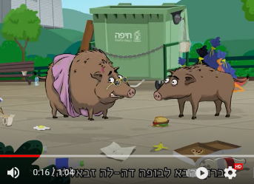
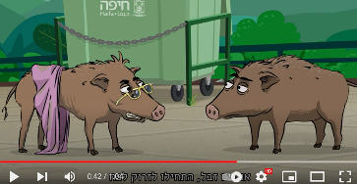
חזירי בר בחיפה: דרכי התמודדות עם קונפליקט
https://www.youtube.com/watch?v=0hM0jk7-tpo
לפני
אחרי
עמית דולב, יעל אולק ועידו גל
10/3/2022

Slide 2
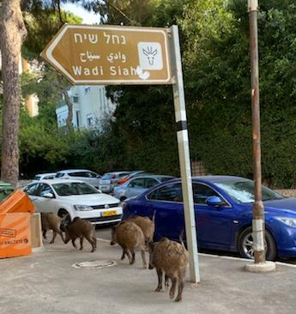
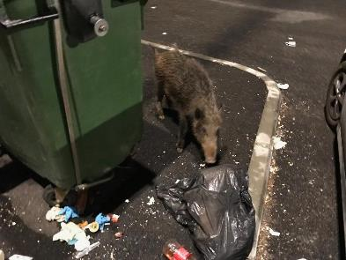
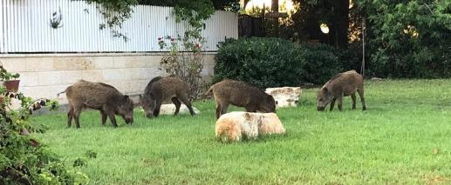
חזירי בר בחיפה –
נקודת התחלה...
התבססות אוכלוסיות חזירי בר בחיפה ← התפתחות קונפליקט מתמשך.
דילול עבר ~ מאות פרטים בשנה (גידול בכמות), ללא ירידה בהיקף הקונפליקט.
פרויקט משותף של חיפה ורט"ג לצמצום אוכלוסיית חזירים בחיפה, החל ב-11/2021

Slide 3
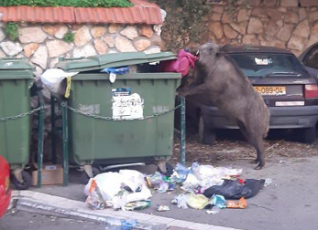
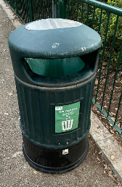
עקרונות ממשק:
X
צמצום מקורות מזון ומים – סניטציה, עצירת האכלה, קיבוע פחים, ריקון פחים בערב והסברה ← צמצום אינטרס חזירים להגיע למזון בשכונות.
חסימת נתיבי חדירה לשכונות – מניעת כניסת חזירים לשכונות בחיפושם אחר מזון.
טיפול והוצאה של פרטים סוררים – פרטים שהורגלו ואיבדו החשש מהאדם – מסוכנים! נדרשת הוצאתם מהמערכת.
שיתוף הפעולה נועד לקדם התהליך בשיטתיות ומקצועיות, תוך בחינת היעילות.

Slide 4

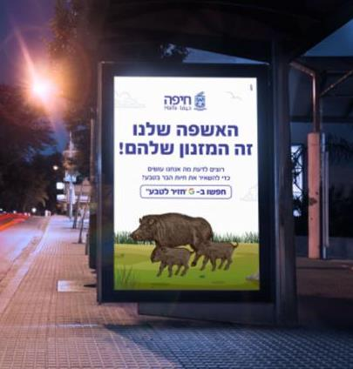
תכנית הסברה משותפת של רשות הטבע והגנים ועיריית חיפה
אגף הסברה
מוצרי הסברה
מטרה:
העלאת מודעות התושבים לאחריותם לכניסת חזירי הבר, ושילובם בפעולות לצמצום כניסתם לעיר.
מסר מרכזי: "האשפה שלנו זה המזנון שלהם"
https://hosting.gogeek.co.il/haifa_boars/
אתר מידע לתושבים
https://www.facebook.com/153025375698/posts/10159505859825699/
מסרי משנה:
למה חזירי בר מסתובבים ברחובות חיפה?
האכלה של חיות בר פוגעת בהן וגם בנו! הגדרת "האכלת חתולים אחראית".
מה אנחנו בעירייה עושים להרחיק את חזירי הבר?
מה אנחנו תושבי העיר יכולים לעשות כדי להרחיק את חזירי הבר?
ביחד נחזיר את חזירי הבר לטבע!
שילוט חוצות

Slide 5
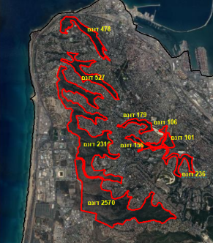
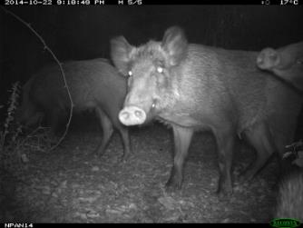
כיווני הפעולה המקודמים
מידע מקדים והנחות בסיס:
מיקום חזירים –
  במהלך היום נמצאים בחורש, בנחלים והשטחים הפתוחים.
  בלילה – נכנסים לשכונות לשחר למזון.
טווח תנועתם מוגבל (תחום מחיה עד ~ 0.6 קמ"ר).
קישוריות –
  קשר מועט לאוכלוסיות הכרמל (?).
  חסמים מגבילי מעבר (כבישים מהירים).
  הקשר בין הפוליגונים דרך השכונות.

Slide 6
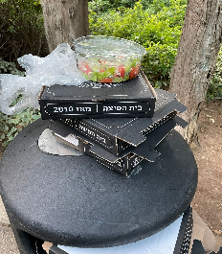
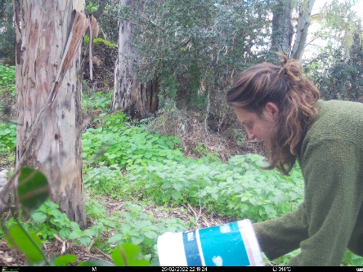
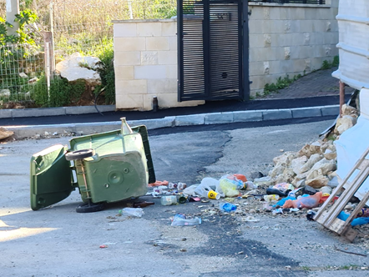
שיטות:
שילוב ניקיון גנים
צמצום מקורות מזון ומים –
  סניטציה: התחלה 6/2021 – פינוי ערב, ניקיון גנים.
  אכיפה – פעילות אקטיבית למניעת השלכת מזון ו"האכלה לא אחראית".
  ניטור – מידע ממוקד עירוני.
שימוש במצלמות במוקדי האכלה/השלכת פסולת
הפיכת פחים – אינדקס להשפעת ממשק

Slide 7
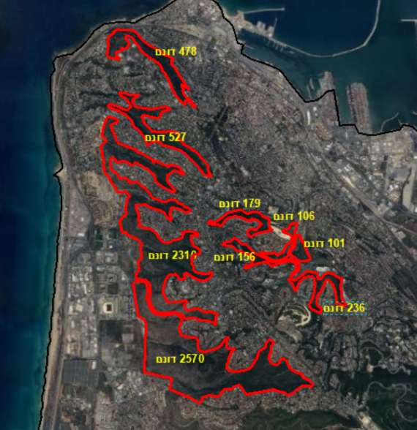
שיטות:
חסימת חדירה לשכונות –
  מיפוי:
  בחיפה ~ 6.6 קמ"ר שטחים פתוחים:
  4 פוליגונים גדולים במערב העיר (478-2570 דונם), שהם ~88% מהשטח.
  5 פוליגונים קטנים בשכונות פנימיות (101-236 דונם).
מסדרון "מקשר"
  קדימויות – שכונות סמוכות פארק כרמל, תחילה.

Slide 8
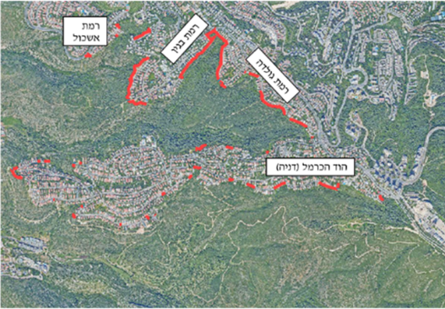
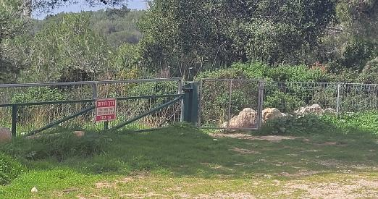
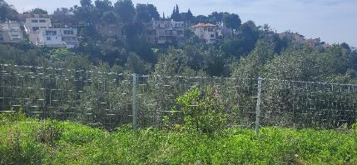
שיטות:
חסימת חדירה לשכונות:
  מיפוי נתיבי מעבר אפשריים בשכונות חיצוניות.
  הקמת גדר קשיחה (1.2 מ', צמודת קרקע).
  הקמת מעברי הולכי רגל ורכב תיפעולי.
  אחזקה שוטפת.
מיקומי גדר – אדום. הצמדה לקירות תמך וגידור קיים

Slide 9
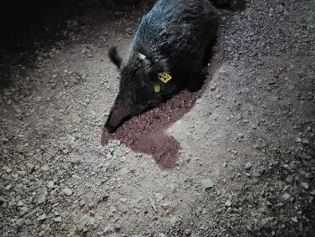
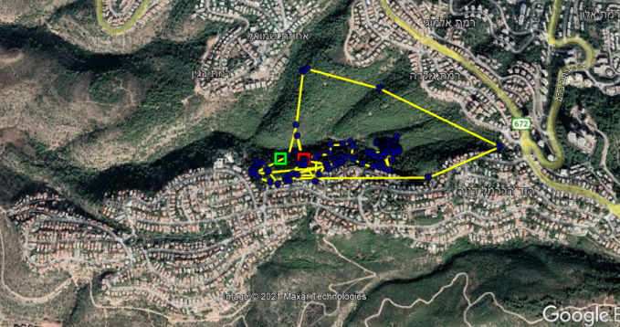
שיטות:
  ניטור ומעקב
  מישדור ותיוג – מעקב ליעילות ממשק.
  מידע ממוקד עירוני – בחינת מגמות בכלל העיר ולפי שכונות.

Slide 10
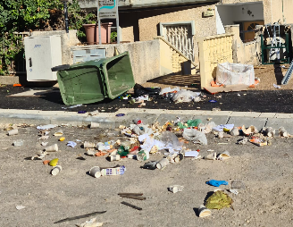
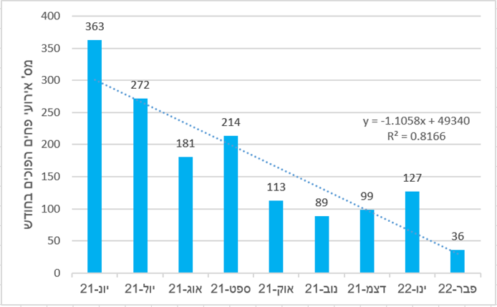
תוצאות – עד פברואר 2022
א. צמצום מקורות מזון וסניטציה
כללי:
הפיכת פחים –
מס' אירועי פחים ההפוכים: ירד פי~10 מיוני 2021 עד פברואר 2022.
סיבות אפשריות: סניטציה נרחבת, לצד עונת שנה.

Slide 11
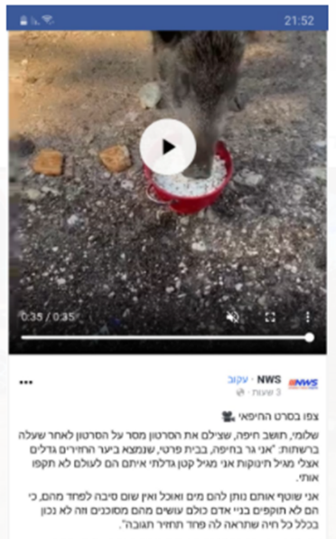
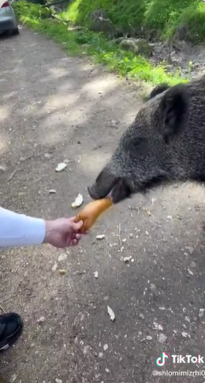
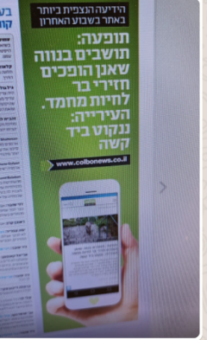
תוצאות – עד פברואר 2022
א. צמצום מקורות מזון וסניטציה
מוקדי האכלה ואכיפה
סתירה לסניטציה! האכלה נרחבת של חזירי בר על ידי תושבי העיר (~ מאות).

Slide 12
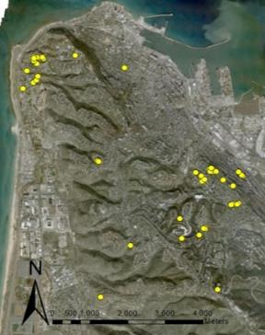
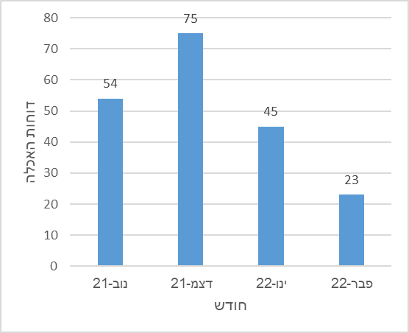
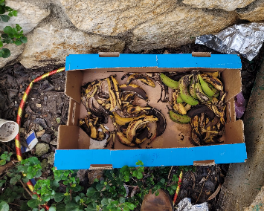
תוצאות – עד פברואר 2022
א. צמצום מקורות מזון וסניטציה
מוקדי האכלה
מוקדי האכלה ואכיפה
תגבור האכיפה ~ 200 דוחות מראשית הפרויקט משותף.
ירידה (?) בדוחות בחודשים אחרונים – ירידה בהאכלת חתולים, מיקוד במאכילי חזירים (עדכון מידע)

Slide 13
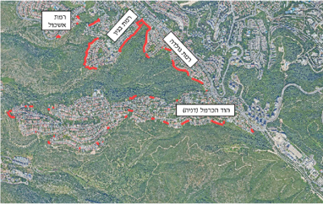
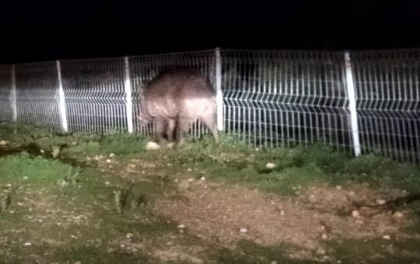
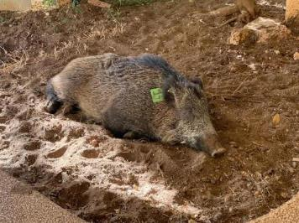
תוצאות – עד פברואר 2022
ב. חסימת נתיבי כניסה לשכונות
השלמת חסימת צירים ב-3 שכונות חיצוניות בגזרה הדרום מערבית של חיפה.
יעילות התהליך נבחנה:
דגם תנועת חזירים – מישדור וסימון
אינדקס לעוצמת קונפליקט – הפיכת פחים בשכונה.

Slide 14

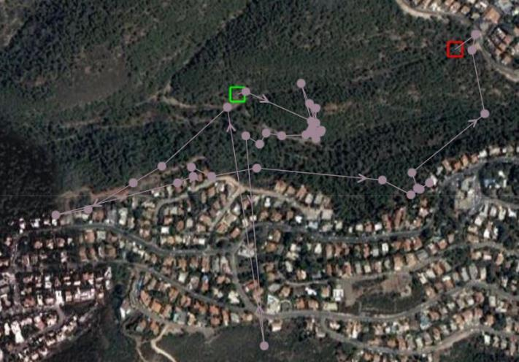
תוצאות – עד פברואר 2022
ב. חסימת נתיבי כניסה לשכונות
דגם תנועת חזירים – מישדור וסימון מספר חזירים.
11/11/2021 – יום 1 למישדור
ללא גידור
רמת גולדה
תנועת חזירה מס' 13 – יום 1
תנועה לשכונת דניה, ללא כניסה.
הימנעות מכניסה לרמת גולדה
נחל עובדיה
עם גידור
שכונת דניה

Slide 15
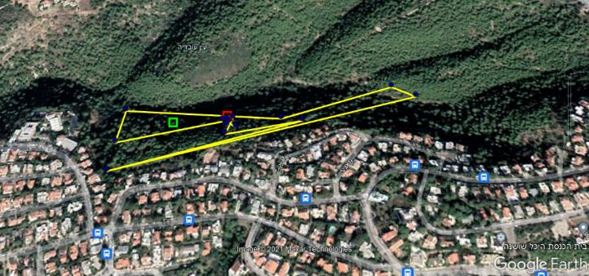
תוצאות – עד פברואר 2022
ב. חסימת נתיבי כניסה לשכונות
דגם תנועת חזירים – מישדור וסימון מספר חזירים.
14/11/2021 – יום 4 למישדור
תנועת חזירה מס' 13. יום 4
תנועה ליד שכונת דניה, ללא כניסה.
נחל עובדיה
עם גידור
שכונת דניה

Slide 16
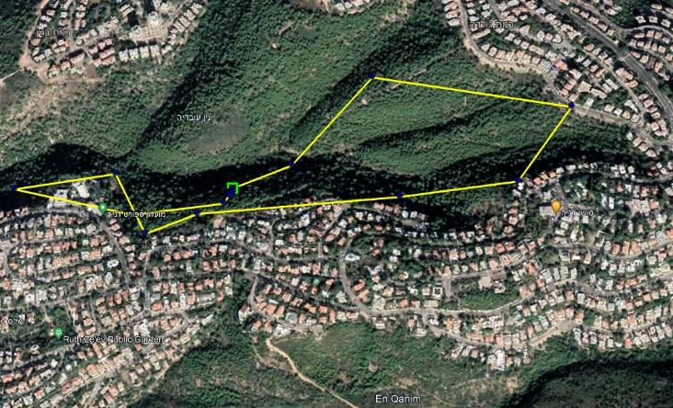
תוצאות – עד פברואר 2022
ב. חסימת נתיבי כניסה לשכונות
דגם תנועת חזירים – מישדור וסימון מספר חזירים.
17/11/2021 – יום 7 למישדור
רמת גולדה
תנועת חזירה מס' 13. יום 7
תנועה ליד שכונת דניה, ללא כניסה.
ללא גידור
נחל עובדיה
עם גידור
שכונת דניה

Slide 17
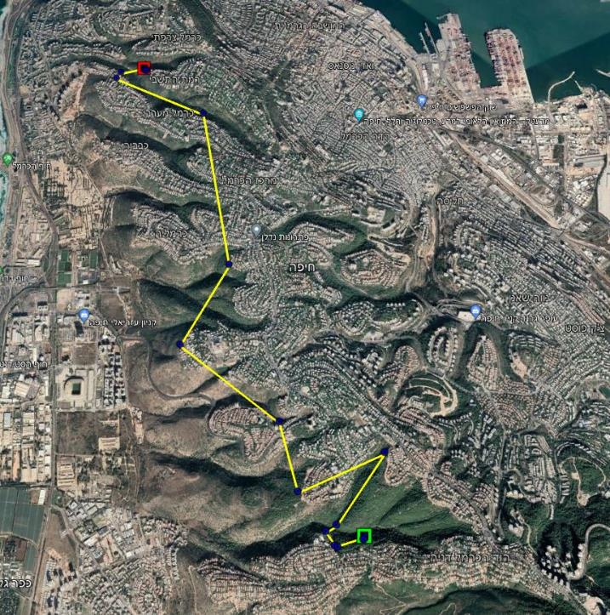
תוצאות – עד פברואר 2022
ב. חסימת נתיבי כניסה לשכונות
18/11/2021 – יום 8 למישדור
נחל לוטם
דגם תנועת חזירים – מישדור וסימון מספר חזירים.
מרכז הכרמל
תנועת חזירה מס' 13. יום 8.
הגירה תוך 7 שעות לנחל לוטם.
מרחק של ~ 6 ק"מ (קו אווירי).
בוצע דרך השכונות
רמת גולדה
ללא גידור
נחל עובדיה
עם גידור
שכונת דניה

Slide 18
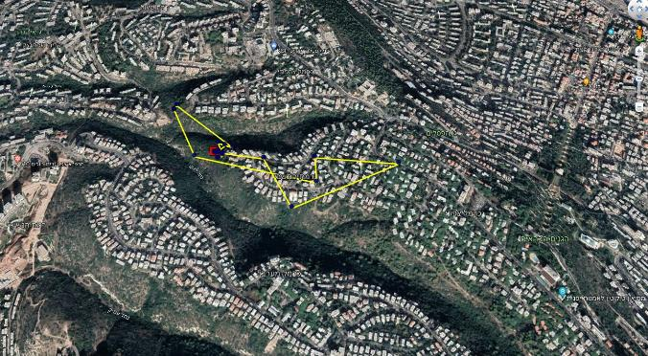
תוצאות – עד פברואר 2022
ב. חסימת נתיבי כניסה לשכונות
דגם תנועת חזירים – מישדור וסימון מספר חזירים.
19/11/2021 – יום 9 למישדור
תנועת חזירה מס' 13. יום 9.
תנועות חיפוש בקרבת נחל לוטם.
נחל לוטם
מרכז הכרמל

Slide 19
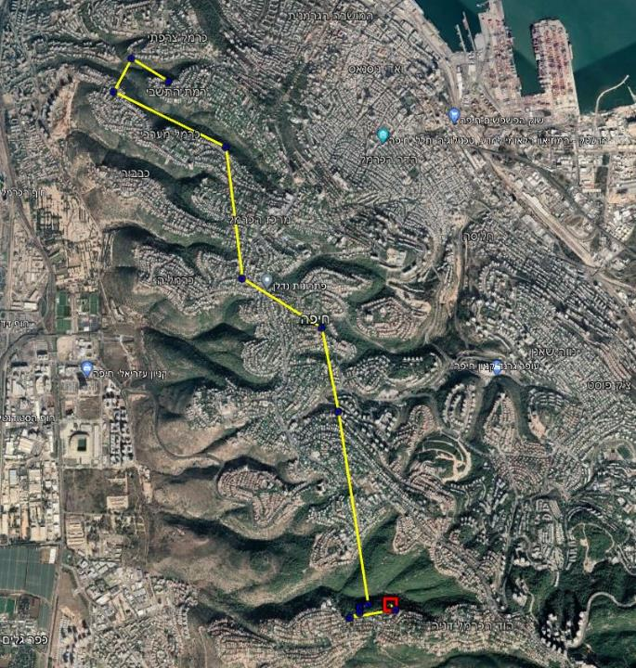
תוצאות – עד פברואר 2022
ב. חסימת נתיבי כניסה לשכונות
21/11/2021 – יום 11 למישדור
נחל לוטם
דגם תנועת חזירים – מישדור וסימון מספר חזירים.
מרכז הכרמל
תנועת חזירה מס' 13. יום 11.
הגירה לאחר 3 ימים (תוך 5 שעות) חזרה לנחל עובדיה.
נשארה במקום עד תום תקופת המשדר.
רמת גולדה
ללא גידור
נחל עובדיה
עם גידור
שכונת דניה

Slide 20
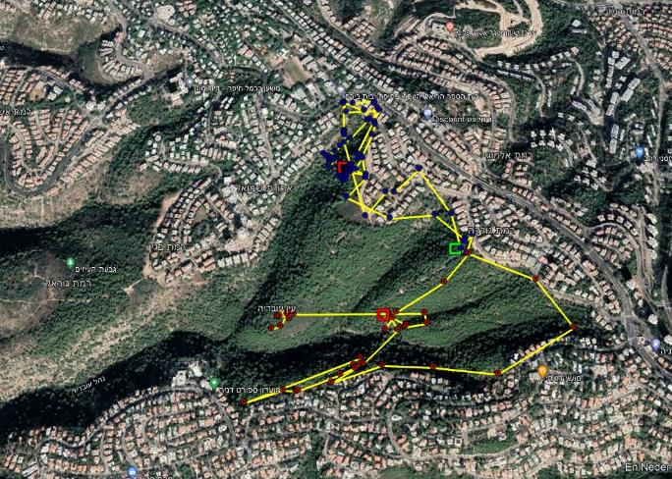
תוצאות – עד פברואר 2022
ב. חסימת נתיבי כניסה לשכונות
27/11/2021 –
יום 17 למישדור מס' 13.
יום 1 למישדור מס' 19.
גדר ברמת גולדה ובגין לא סגורה
דגם תנועת חזירים – מישדור וסימון מספר חזירים.
תנועת חזירות 13 ו-19.
טרם השלמת גידור ברמת גולדה:
מס' 19 נכנסת לשכונה.
מס' 13 – נעה ליד שכונת דניה המגודרת.
רמת בגין
רמת גולדה
ללא גידור
נחל עובדיה
עם גידור
שכונת דניה

Slide 21
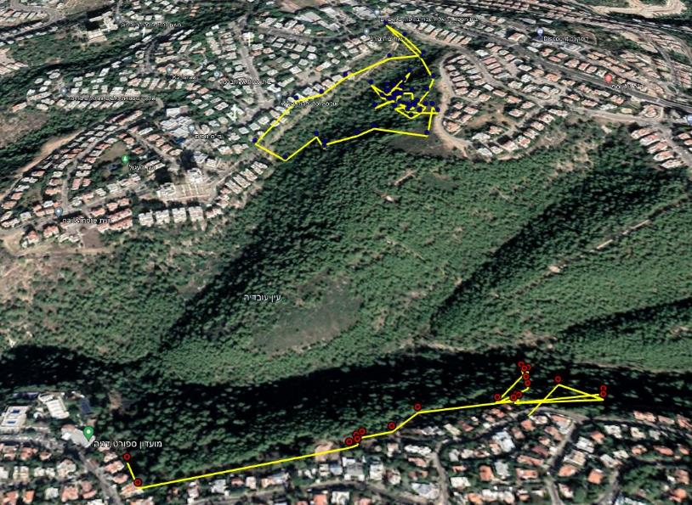
תוצאות – עד פברואר 2022
ב. חסימת נתיבי כניסה לשכונות
11/12/2021 –
יום 31 למישדור מס' 13.
יום 16 למישדור מס' 16.
3 ימים לסגירת גדר ברמת גולדה ובגין
רמת גולדה
רמת בגין
עם גידור
עם גידור
לאחר השלמת גידור: שתי החזירות
נחל עובדיה
עם גידור
שכונת דניה

Slide 22
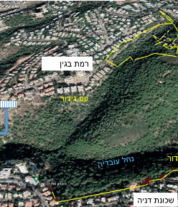
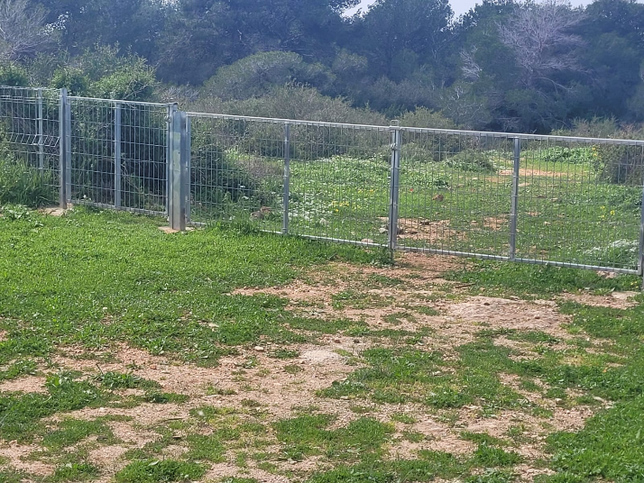
חסימת כניסה
גדר חזירים, שער הולכי רגל ושער לרכב תיפעולי

Slide 23
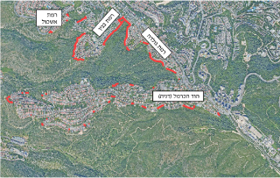
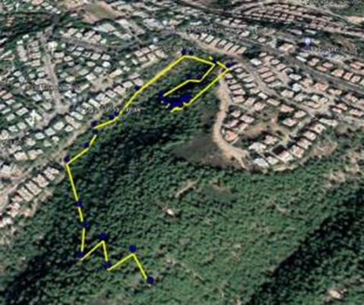
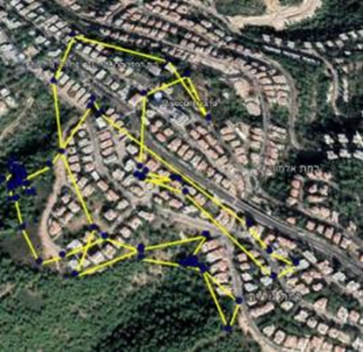
תוצאות – עד פברואר 2022
ב. חסימת נתיבי כניסה לשכונות
השפעת גידור - חזירה 19 ברמת גולדה
לאחר השלמת גידור
לפני השלמת גידור
רמת גולדה
רמת גולדה

Slide 24
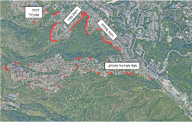
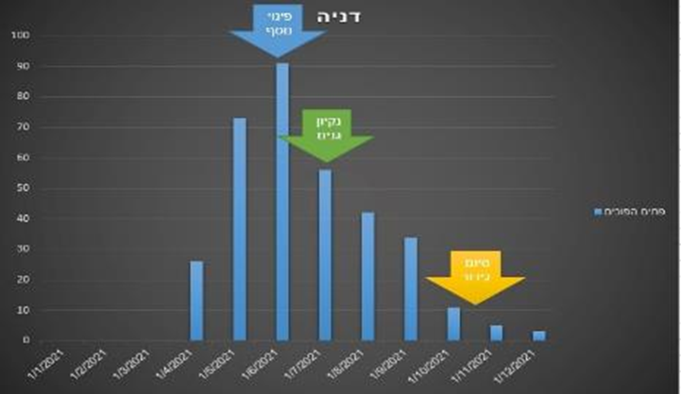
תוצאות – עד פברואר 2022
ב. חסימת נתיבי כניסה לשכונות
דגם תנועת חזירים – מישדור וסימון
אינדקס לעוצמת קונפליקט – הפיכת פחים בשכונה.
ב-5 חודשים הראשונים לסניטציה - ירד בהיקף הפחים ההפוכים פי ~ 9.
לאחר השלמת גידור - ירד היקף אירועי הפיכת פחים > פי 20 לעומת יוני.
פינוי
ערב
ניקיון גנים
סיום גידור

Slide 25
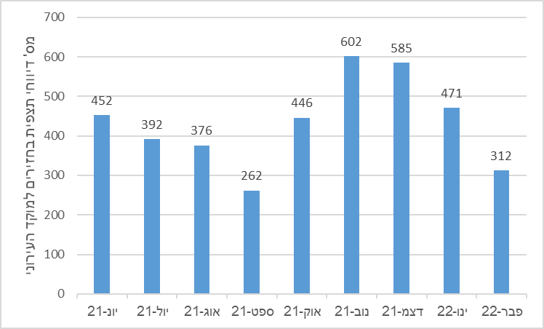
תוצאות – עד פברואר 2022
ג. התמודדות עם חזירים סוררים
תחילת פרויקט משותף
תלונות תושבים למוקד – מגמת ירידה בחודשיים אחרונים.
עיקר התלונות מגיעות משכונות ספציפיות.
שכונות ששופר טיפול – ירד היקף תלונות.
גורמי השפעה – ממשק סניטציה וגם עונת שנה

Slide 26
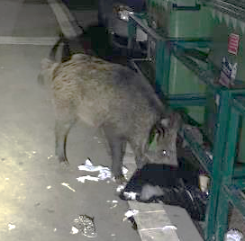
תוצאות – עד פברואר 2022
ג. התמודדות עם חזירים סוררים
ניטור פרטני של חזירי בר: 19 חזירים נלכדו וסומנו בתגים (ל-4 הוצמדGPS).
חלוקה מרחבית:
שכונות חיצוניות – גובלות בשטח טבעי, ונחסמו נתיבי הכניסה. תויגו 12 חזירים.
שכונות פנימיות - אינן סמוכות לשטח טבעי (שטח כלוא). תויגו 7 חזירים.
חזיר 10 עם GPS, חזר לאחר 3 שבועות
תוצאות:
שכונות חיצוניות – לאחר גידור, לא נכנסו לשכונות.
שכונות פנימיות – מתוך 7 שתויגו, 5 הורחקו מעבר לגדר של השכונות החיצוניות (לאחד הוצמד GPS). כל 5 הפרטים שהורחקו, חזרו לאותו אתר בשכונות הפנימיות תוך 1-3 שבועות!
משמעות: פעילות ההרחקה איננה יעילה. הפרטים הללו אינם מצליחים להתאקלם באזור אליו הורחקו (מרחק של כ- 1-2 ק"מ), וחזרו לאזור פעילות מקורי.

Slide 27
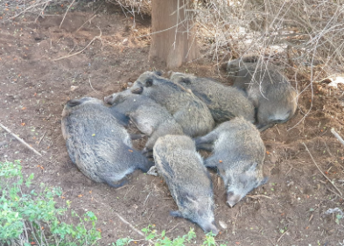
סיכום
סניטציה והאכיפה, וחסימת נתיבי כניסה - מצמצת מאוד כניסת החזירים מהשטח הטבעי הסמוך, ומפחיתה הקונפליקט.
האכלה מכוונת של חזירים בשכונות העיר – תופעה זו נרחבת בהיקפה. נדרש מאמץ לעצירתה. גורמת לחזירים לאבד החשש מבני אדם ולסכנם, ולצורך להוציאם מהמערכת.
עדר שהורגל, נח בחצר בית
חסימת נתיבי כניסה הראתה יעילות רבה. חשיבות בהרחבה מחד, ושיתוף של התושבים בסגירת שערים.
הטיפול בחזירים סוררים - אמצעי משלים. נעשה במשורה במטרה למנוע סיכון לתושבי העיר.

Slide 28
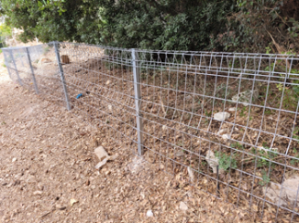

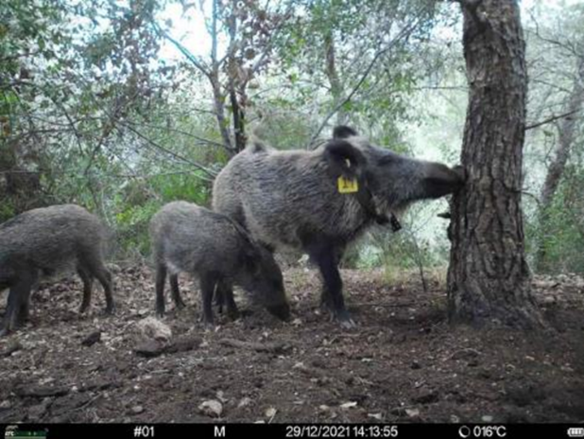
תודה רבה
חזירה וגוריה בחורש מחוץ לגדר
עבודה זו מבוצעת ע"י עיריית חיפה ועובדיה, עם הנחיה וליווי מקצועי צמוד של רט"ג, תוך ריכוז מאמצים ומשאבים רבים לצמצום הקונפליקט המורכב

